Slide 1
Projet J2EE : Gestion de cabinet dentaire
Présenté par:
BOUX Hamza
ENNOUNI Ayoub
Encadré par:
M. Omar EL MIDAOUI

Slide 2
Présentation générale du projet
L'objectif principal de notre application web est de faciliter la gestion quotidienne d'un cabinet dentaire. Grâce à cette solution tout-en-un, les dentistes et leur équipe peuvent désormais gérer efficacement tous les aspects de leur pratique, du planning des rendez-vous à la facturation en passant par la gestion des dossiers patients. Les principales fonctionnalités incluent un calendrier de réservation en ligne permettant aux patients de prendre rendez-vous à leur convenance, un module de gestion des dossiers médicaux pour centraliser toutes les informations des patients, ainsi qu'un outil de facturation et de comptabilité intégré afin de simplifier la tenue des comptes. Notre application web vise à optimiser les processus administratifs et à offrir aux cabinets dentaires une plateforme intuitive et complète pour une meilleure expérience patient et une gestion plus fluide de leur activité.

Slide 3
Outils utilisés
Java: Langage de programmation polyvalent largement utilisé pour le développement backend. Il offre une grande portabilité et une syntaxe claire, ce qui en fait un choix populaire pour les applications web.
Springboot: Framework Java qui simplifie le développement d'applications web en fournissant des fonctionnalités prêtes à l'emploi pour la configuration, la sécurité, et la gestion des dépendances. Il permet de créer rapidement des applications web robustes et évolutives.
Spring data: Module de Spring qui facilite l'accès aux données en fournissant une abstraction au-dessus des technologies de persistance de données, telles que les bases de données relationnelles et NoSQL. Il simplifie le code en évitant la répétition des opérations CRUD (Create, Read, Update, Delete).

Slide 4
Spring MVC : Modèle-Vue-Contrôleur (MVC) est un motif de conception couramment utilisé pour développer des applications web. Spring MVC fournit une structure pour organiser le code en séparant les préoccupations (logique métier, présentation, contrôle) et en facilitant la création de vues dynamiques.
Thymleaf : Moteur de template pour les applications web Java. Il permet d'intégrer facilement du contenu dynamique dans les pages HTML en utilisant des attributs spécifiques. Thymeleaf facilite la création de vues côté serveur en rendant le code HTML plus lisible et maintenable.

Slide 5
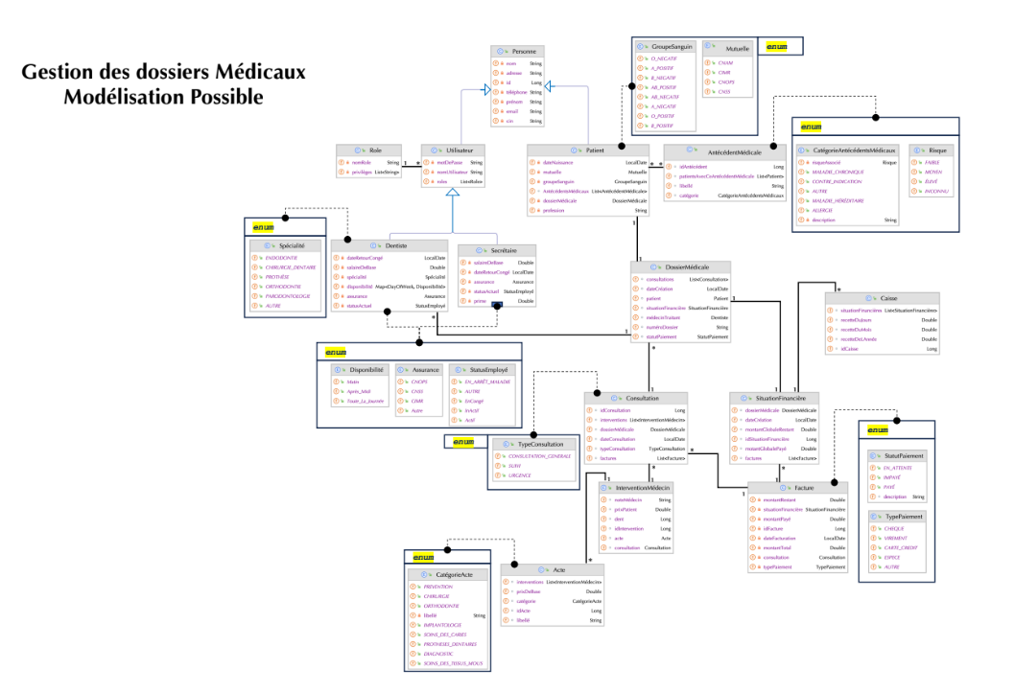
Conception

Slide 6
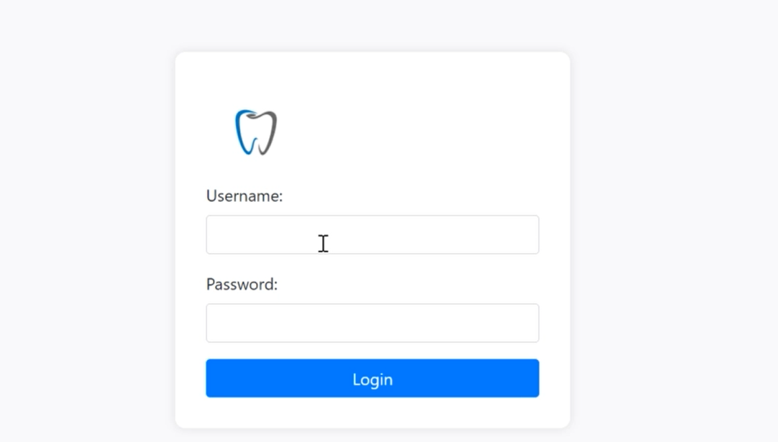
Interfaces de l’application

Slide 7
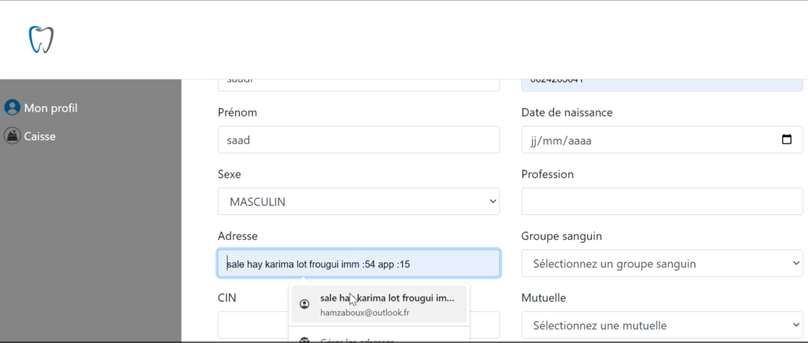

Slide 8
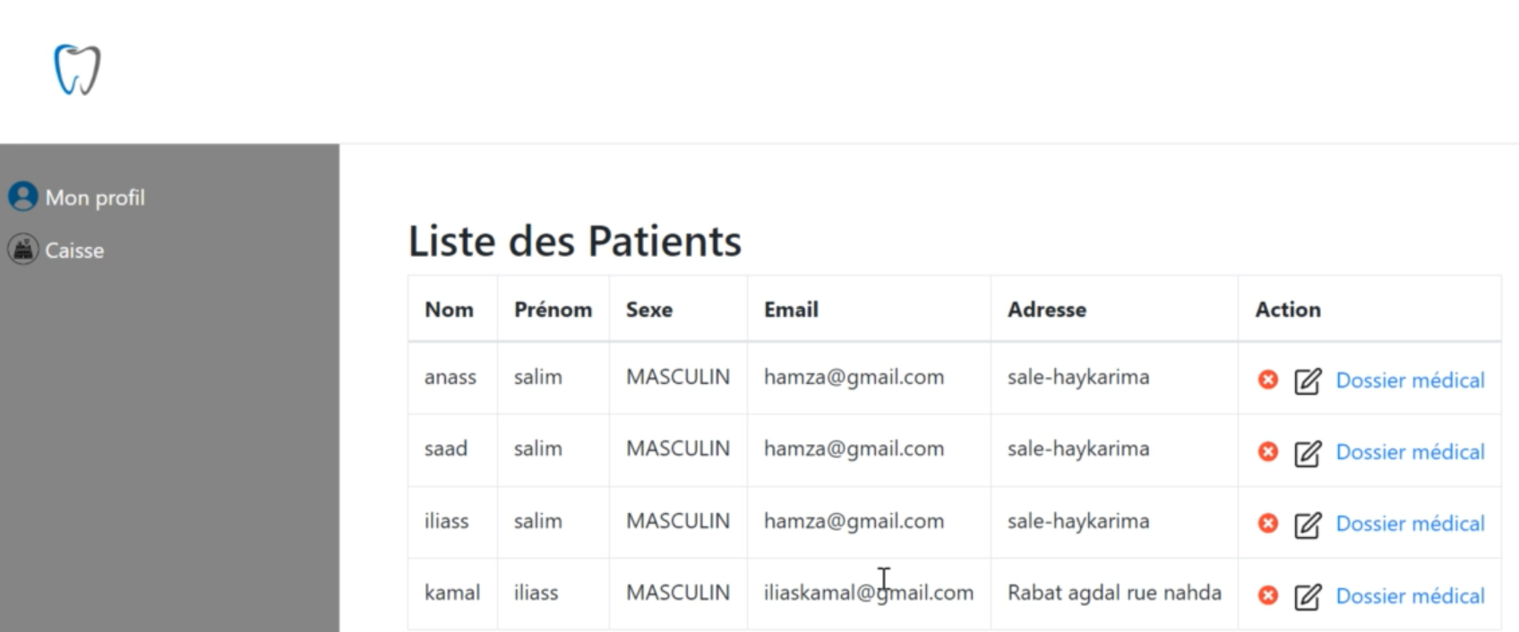

Slide 9
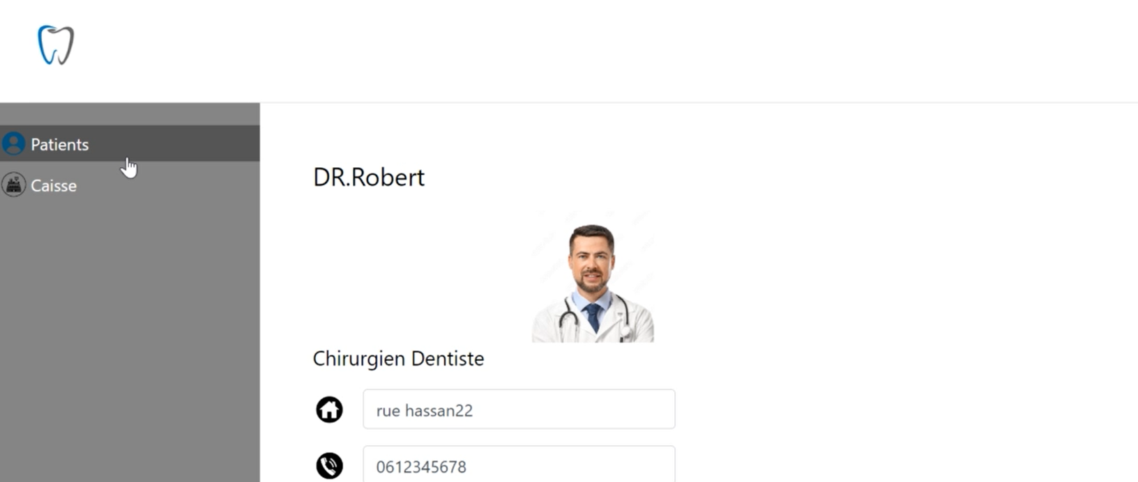

Slide 10
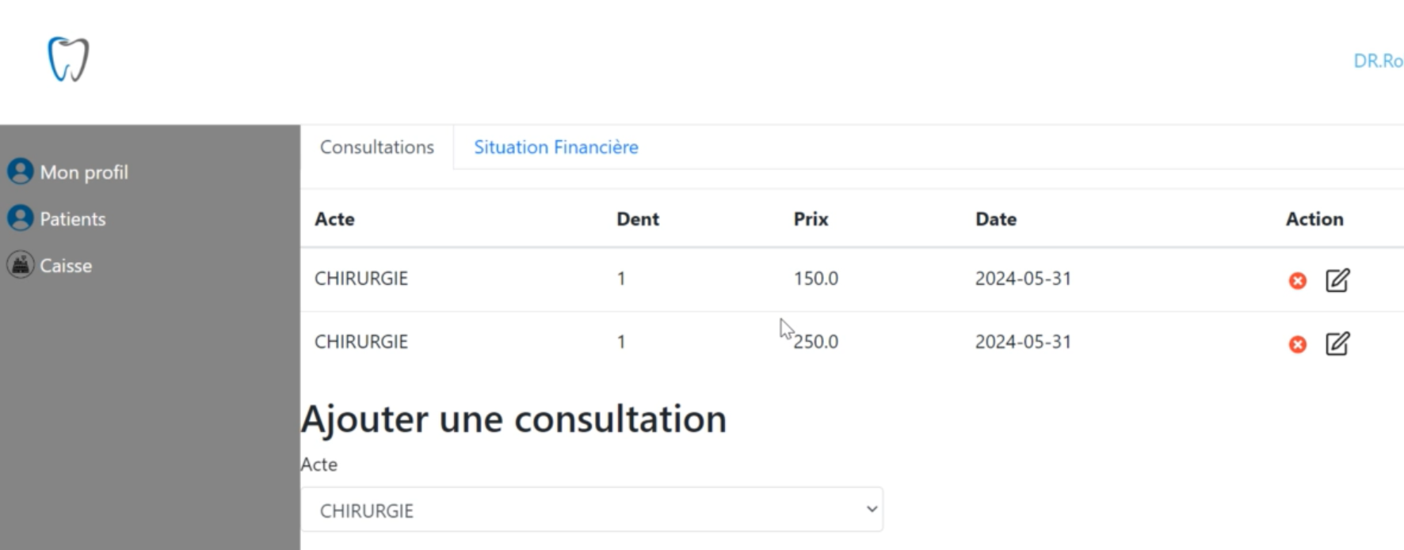

Slide 11
